Slide 1




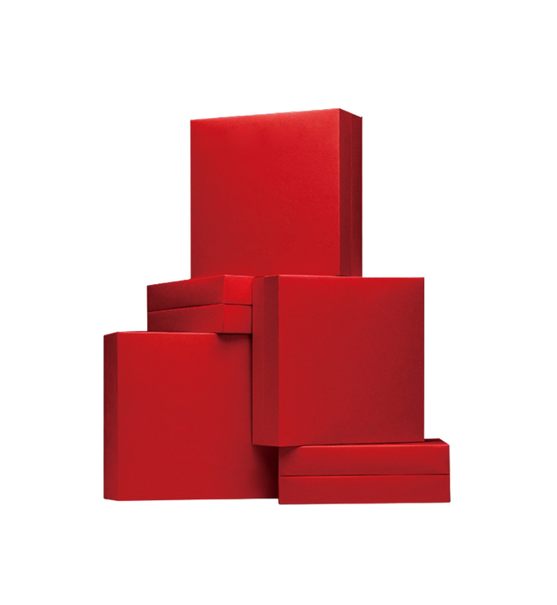

《5-6月核心厂家奖学金》
本次获奖门店：20家
第一名：奖励金额1400元

Slide 2

2023年5-6月核心厂家奖学金
获奖门店
门店名称 | 奖励明细 | 奖励金额
四川太极成华区东昌路一药店 | 六月西安杨森第5名 | 100
四川太极金牛区蜀汉路药店 | 六月英诺珐第3名 | 100
四川太极青羊区北东街店 | 六月美纳里尼第3名 | 100
四川太极双林路药店 | 五月美纳里尼第3名 | 100

Slide 3
2023年5-6月核心厂家奖学金
获奖门店
门店名称 | 奖励明细 | 奖励金额
四川太极清江东路药店 | 五月惠氏第3名 | 100 | 400
 | 六月惠氏第1名 | 300
四川太极青羊区青龙街药店 | 五月英诺珐第3名 | 100 | 400
 | 五月美纳里尼第1名 | 300
四川太极大邑县观音阁街西段店 | 五月惠氏第1名 | 300 | 300
四川太极青羊区光华北五路药店 | 五月西安杨森第4名 | 200 | 300
 | 五月华邦第3名 | 100
四川太极锦江区观音桥街药店 | 六月中美史克第2名 | 300 | 300
四川太极青羊区贝森北路药店 | 五月惠氏第2名 | 200 | 200
四川太极武侯区科华街药店 | 六月美纳里尼第2名 | 200 | 200
四川太极新都区马超东路店 | 六月惠氏第2名 | 200 | 200

Slide 4
2023年5-6月核心厂家奖学金
获奖门店
门店名称 | 奖励明细 | 奖励金额
四川太极金牛区花照壁药店 | 五月西安杨森第2名 | 400 | 700
 | 六月西安杨森第3名 | 300
成都成汉太极大药房有限公司 | 五月西安杨森第3名 | 300 | 500
 | 五月英诺珐第2名 | 200
四川太极新园大道药店 | 五月中美史克第2名 | 300 | 500
 | 六月西安杨森第4名 | 200
四川太极温江店 | 六月西安杨森第1名 | 500 | 500

Slide 5
2023年5-6月核心厂家奖学金
获奖门店
门店名称 | 奖励明细 | 奖励金额 | 奖励金额汇总
四川太极旗舰店 | 五月中美史克第1名 | 500 | 1400
 | 五月华邦第2名 | 200
 | 六月中美史克第1名 | 500
 | 六月英诺珐第2名 | 200
四川太极高新区泰和二街药店 | 五月西安杨森第1名 | 500 | 1100
 | 六月中美史克第3名 | 200
 | 六月西安杨森第2名 | 400
四川太极高新区锦城大道药店 | 五月中美史克第3名 | 200 | 900
 | 五月西安杨森第5名 | 100
 | 五月美纳里尼第2名 | 200
 | 六月美纳里尼第1名 | 300
 | 六月惠氏第3名 | 100
四川太极锦江区梨花街药店 | 五月英诺珐第1名 | 300 | 900
 | 五月华邦第1名 | 300
 | 六月英诺珐第1名 | 300

